Slide 1
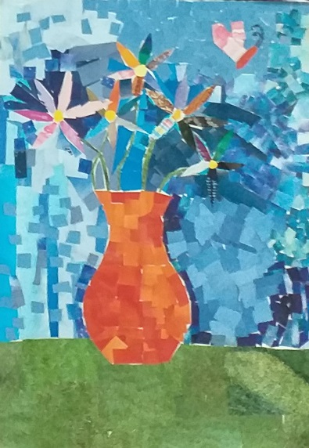
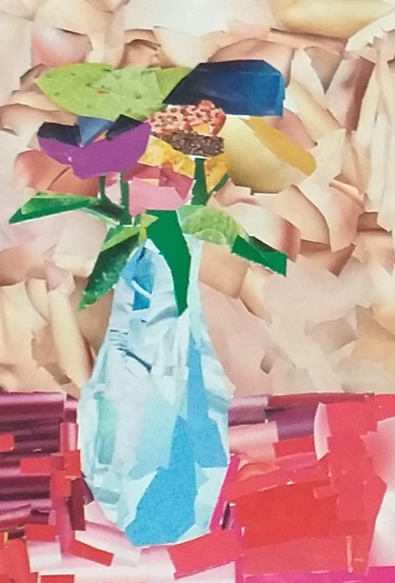

Доклад на тему:
«Некоторые особенности восприятия цвета на примере обучающихся живописи СДХШ»
Подготовила преподаватель СДХШ
Коркишко Виктория Олеговна
Симферополь, 2019г.

Slide 2
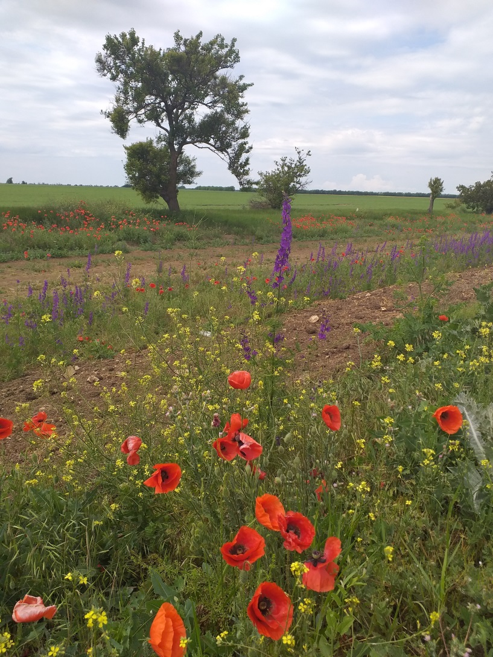
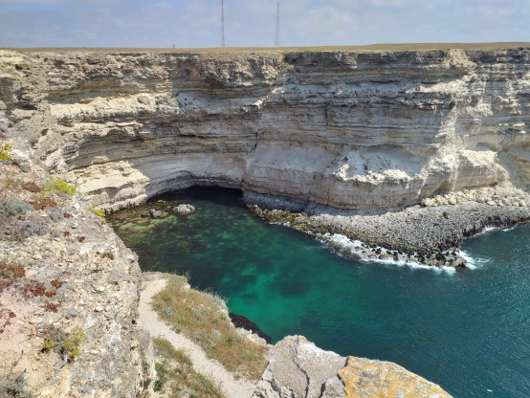
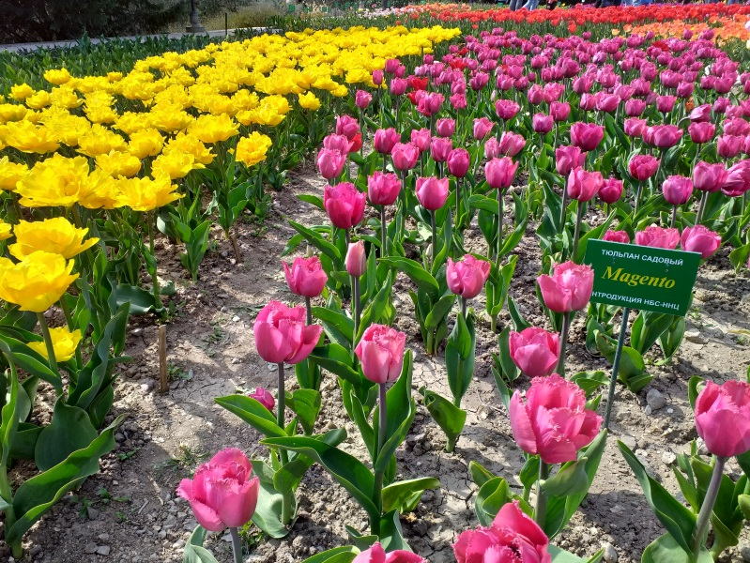
Цвет – это та или иная хроматическая окраска предмета.
Цвет – важная составляющая нашей жизни

Slide 3
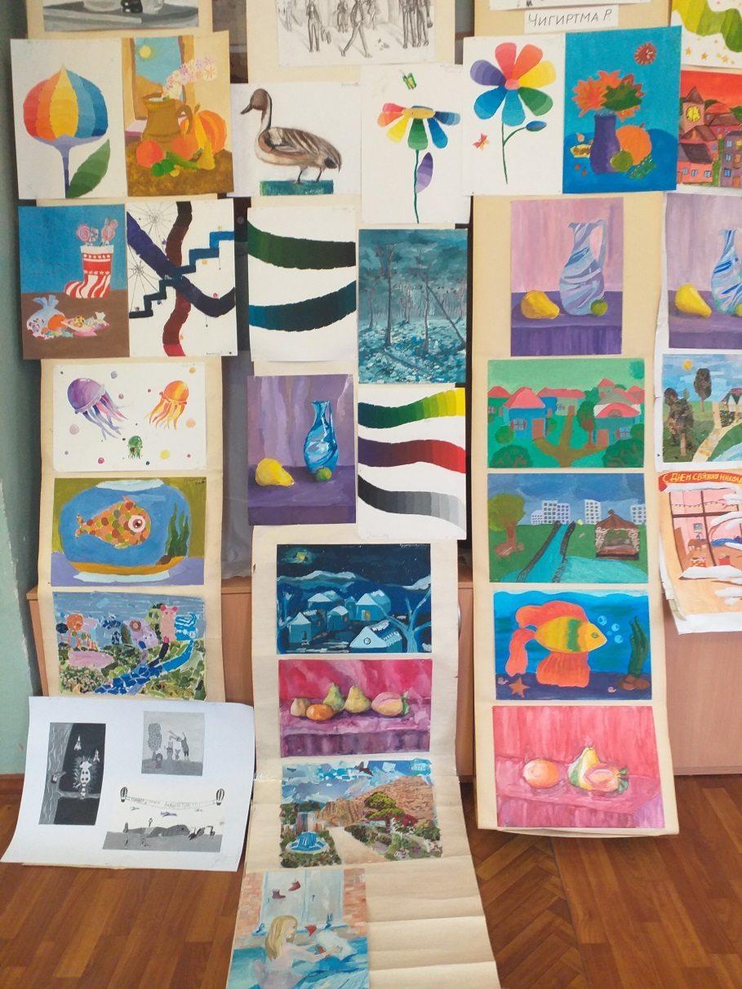
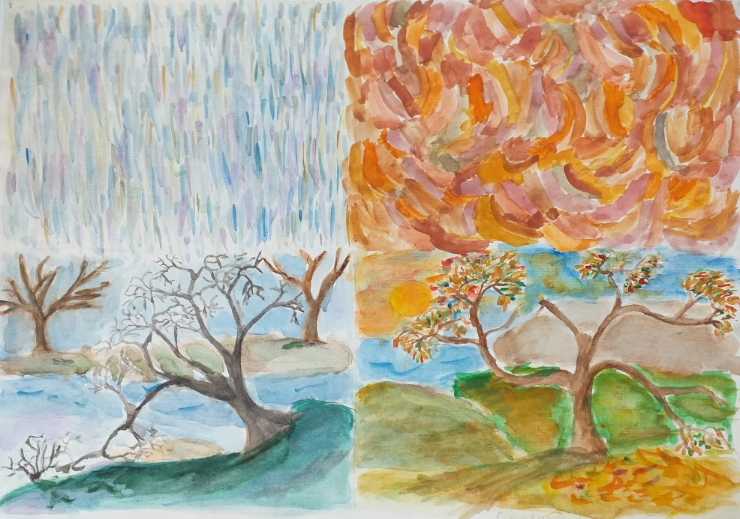
Задача педагога – помочь в творческом поиске учащимся, научить видеть особенности предметов, их фактуру, цвет, научить, как перенести на бумагу то, что возникло в воображении.

Slide 4
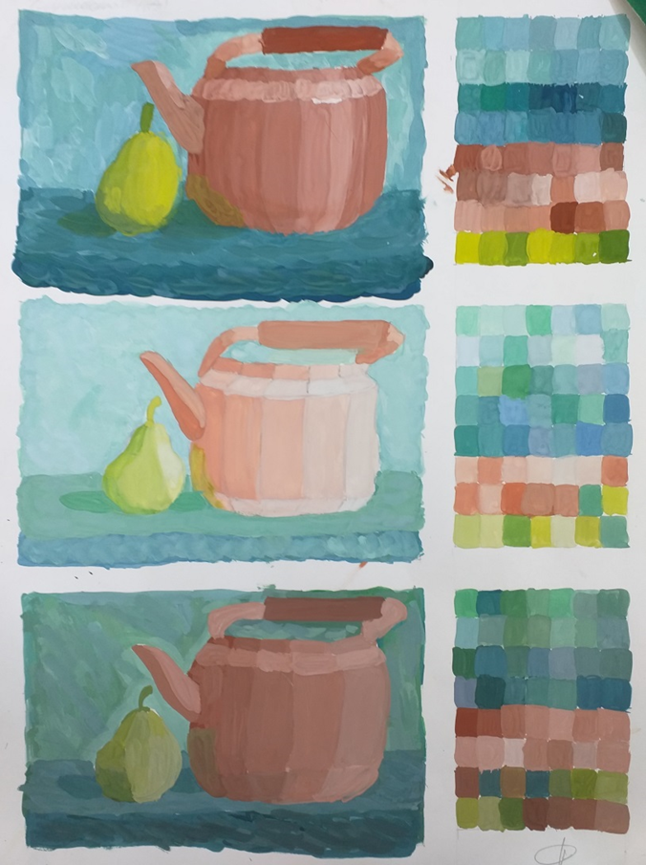
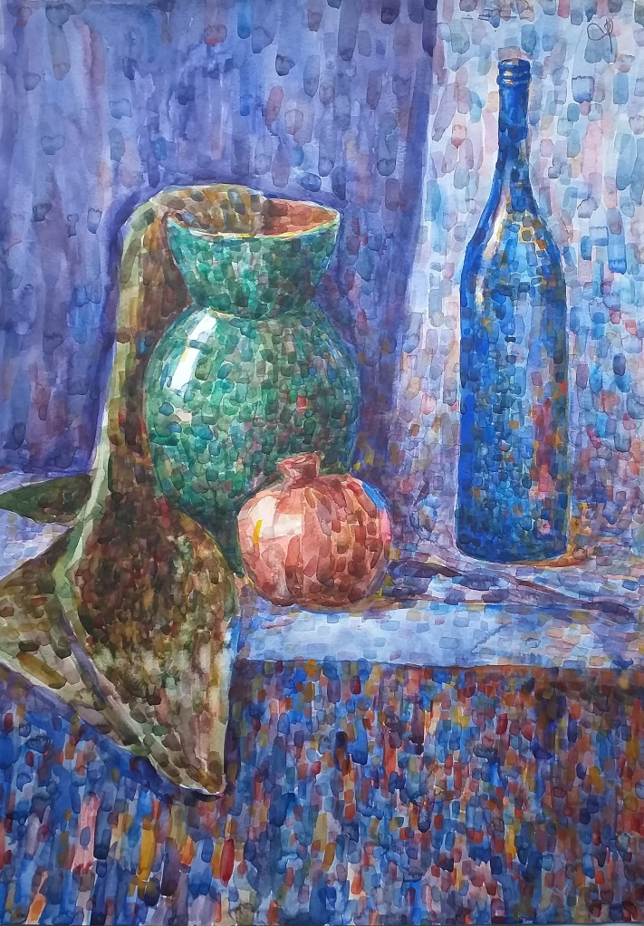
Человеческий глаз в обычных условиях может различать порядка 100 оттенков по цветовому фону. Это «умение» человеческого глаза тренируется.

Slide 5
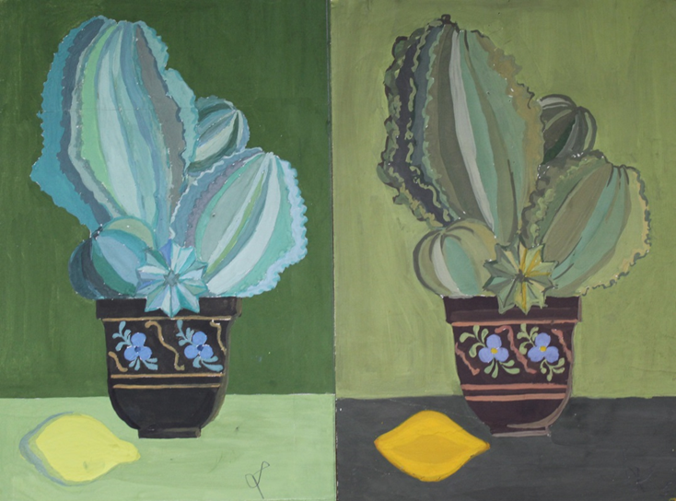
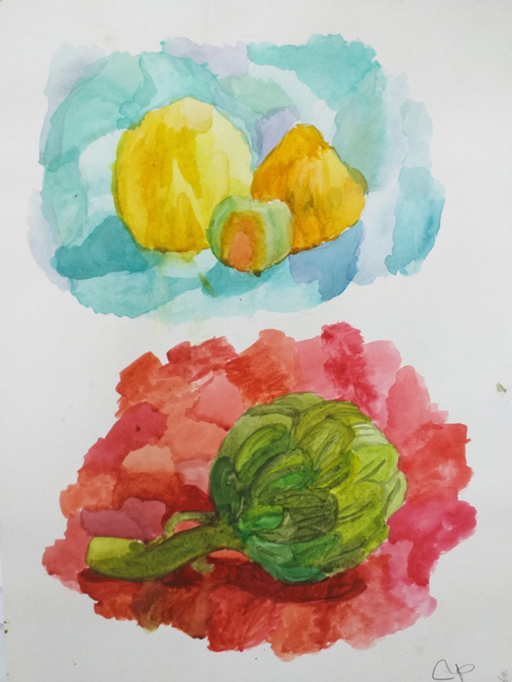
Развитие специальных качеств зрительного восприятия цвета способствует эффективности обучения живописной грамоте

Slide 6
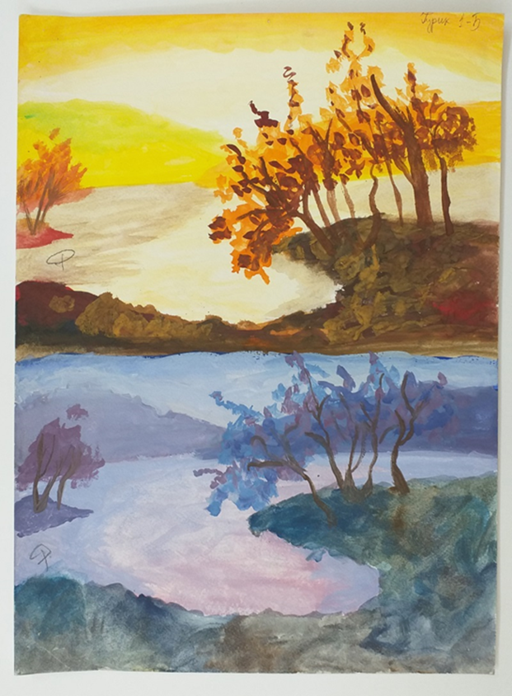
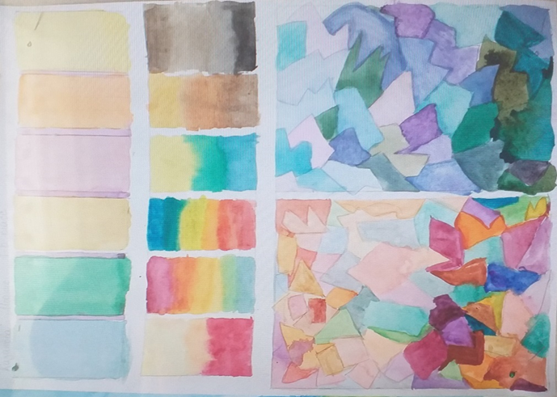
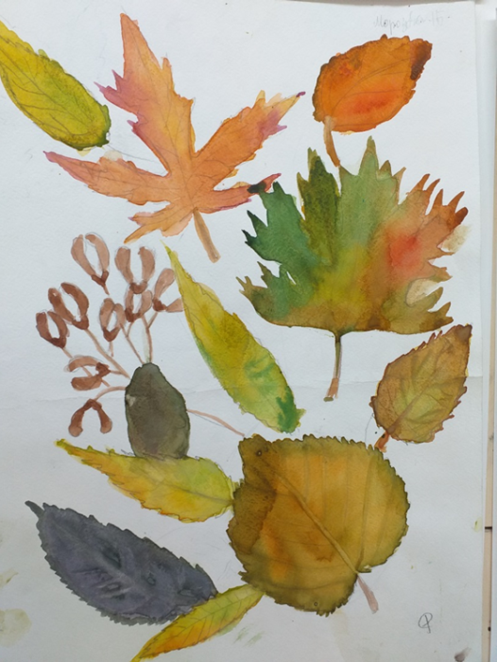

Slide 7
Основные задачи на пути профессионального видения цвета:
цельное восприятие;
умение верно передавать в работе отношения с натуры;
приобретение умения отображать световоздушную среду в живописи;
передавать разнообразные влияния среды на цвет предмета

Slide 8
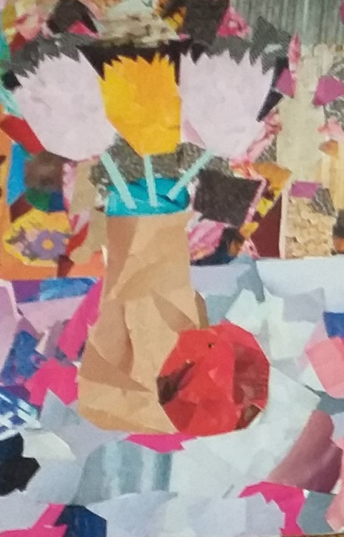
Дробность - одна из особенностей изобразительной деятельности многих учащихся.
Педагоги рекомендуют, смотря на натуру, прищуриваться, тем самым снижая количество света, попадающего на сетчатку, что позволяет сосредоточиться на восприятии светлотных отношений.

Slide 9
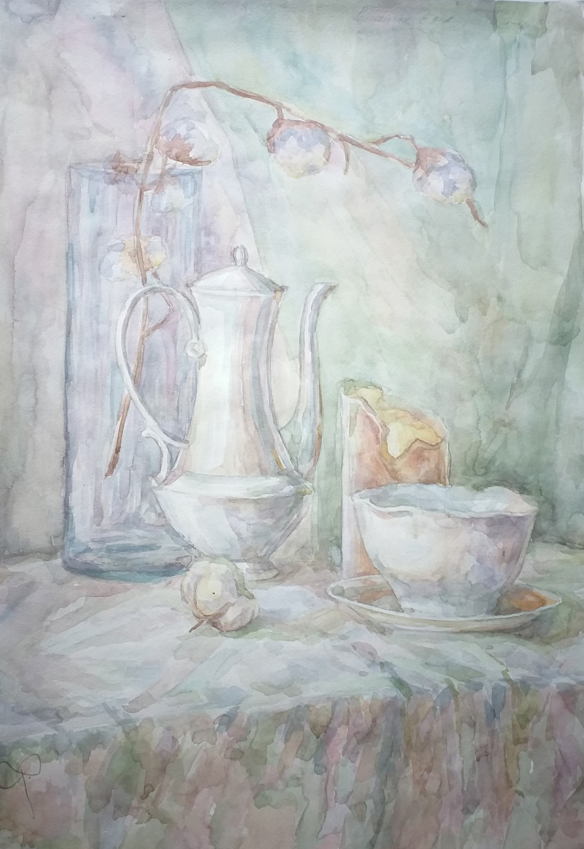
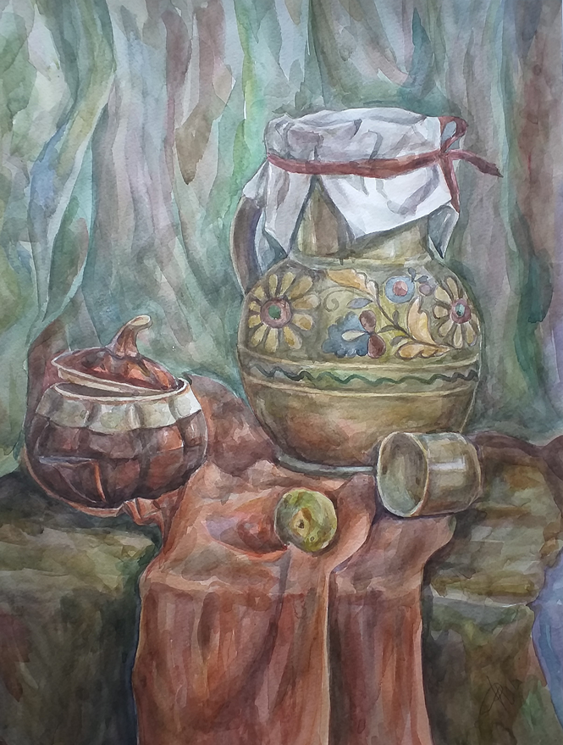

Slide 10
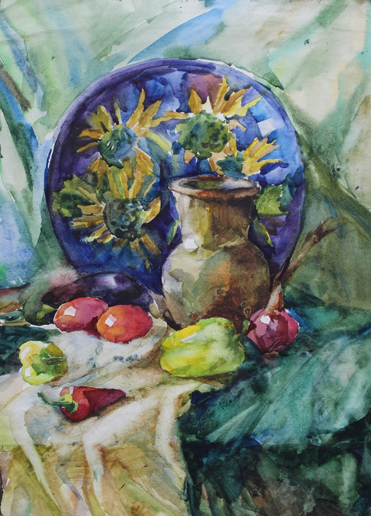
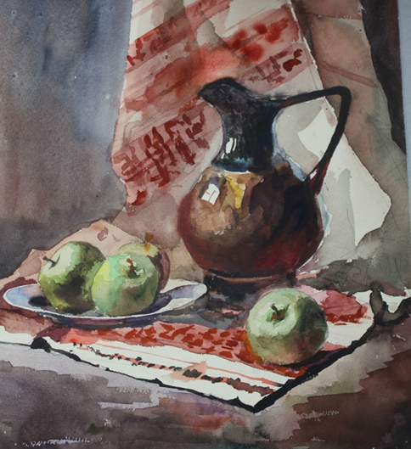

Slide 11
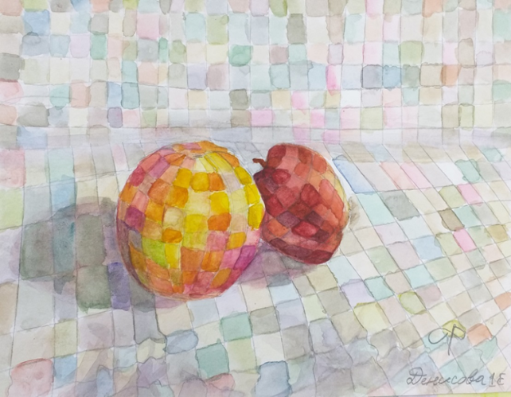
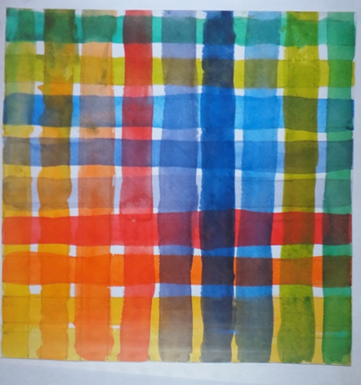
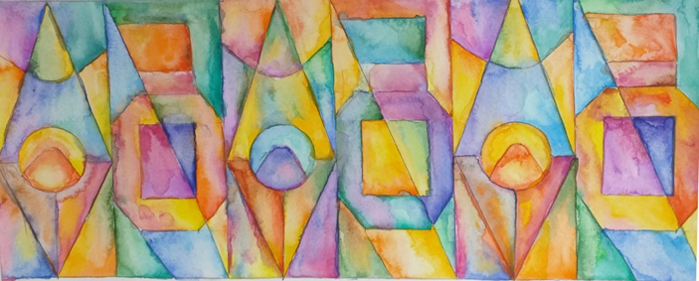
Недостаточная координация движений при работе цветом – одна из особенностей учащихся младших классов
Выполнение специальных упражнений позволяет учащимся наносить краски более однородным слоем, контролировать растекание краски
без образования случайных затеков

Slide 12
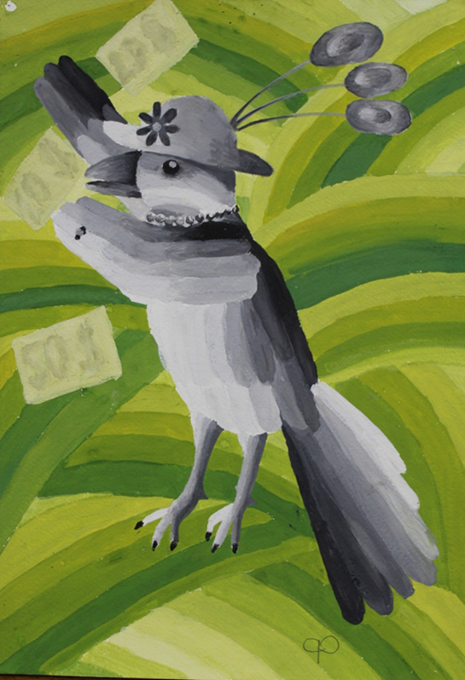
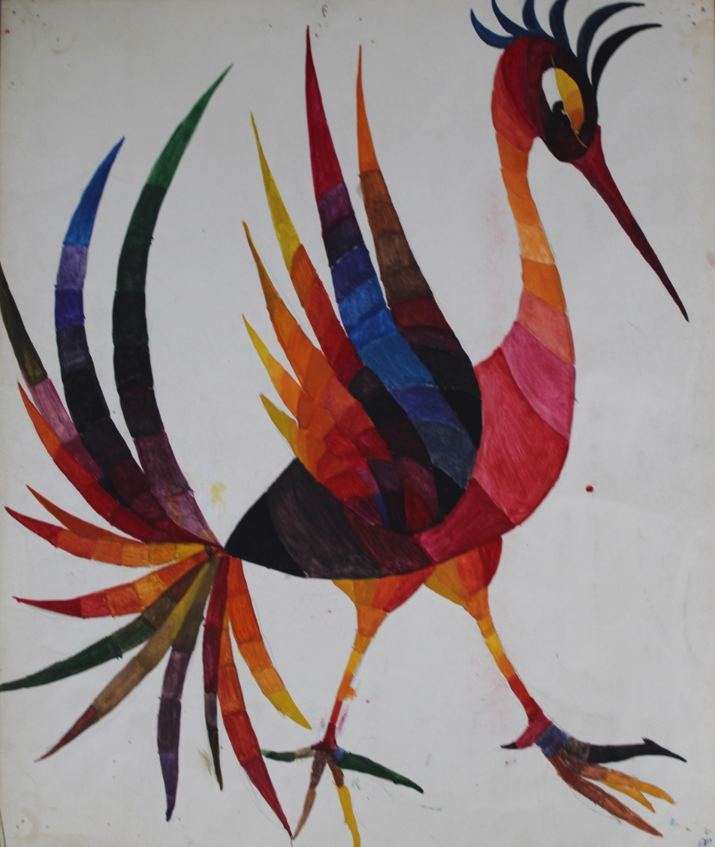

Slide 13
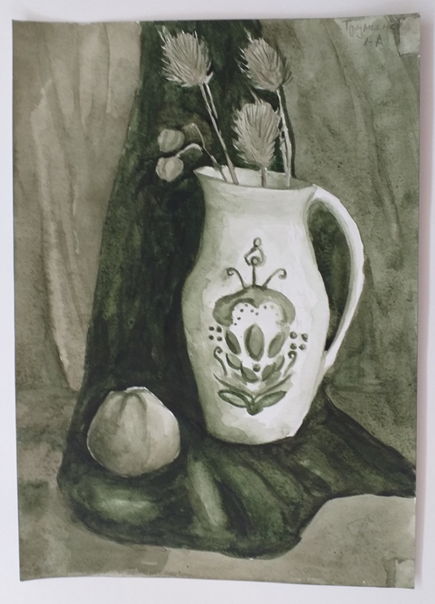
Высветление теней на светлых предметах и недобирание по тону темных предметов на свету, - еще одна особенность учащихся. Постановки в технике «гризайль» помогают ребятам справиться с этой проблемой.

Slide 14
Одной из особенностей восприятия учащихся даже старших классов является некоторая жесткость контуров предметов на дальнем плане, неумение отображать световоздушную среду в живописи.
Натурные постановки направлены на применение световоздушной перспективы и многообразных явлений среды на предметные цвета.

Slide 15
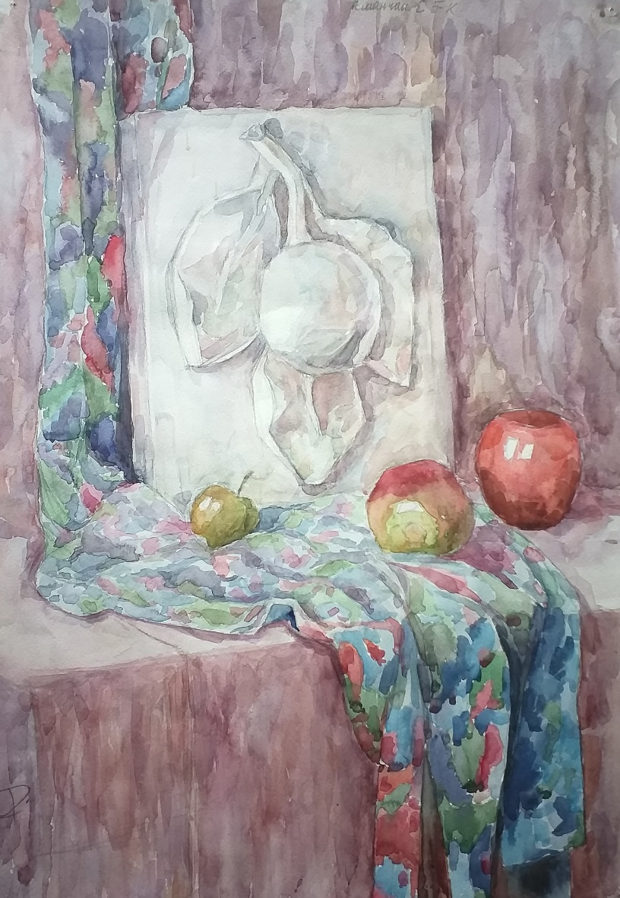
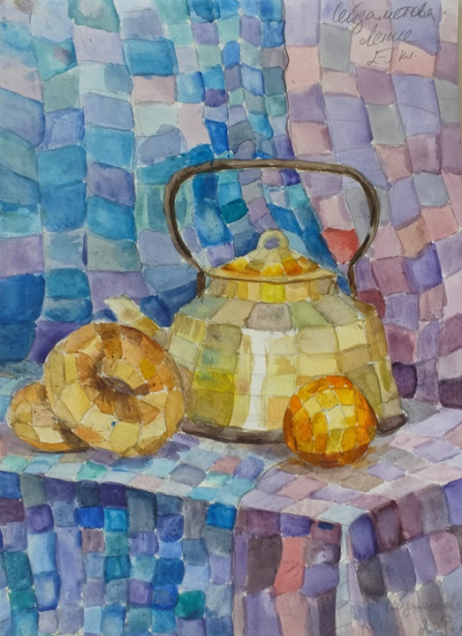
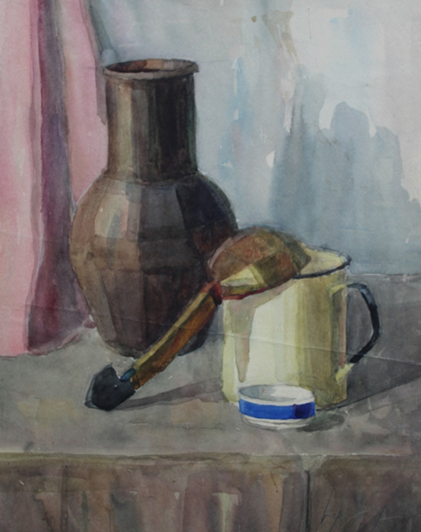
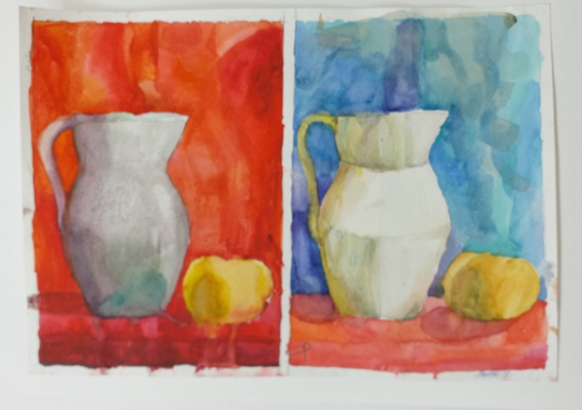

Slide 16
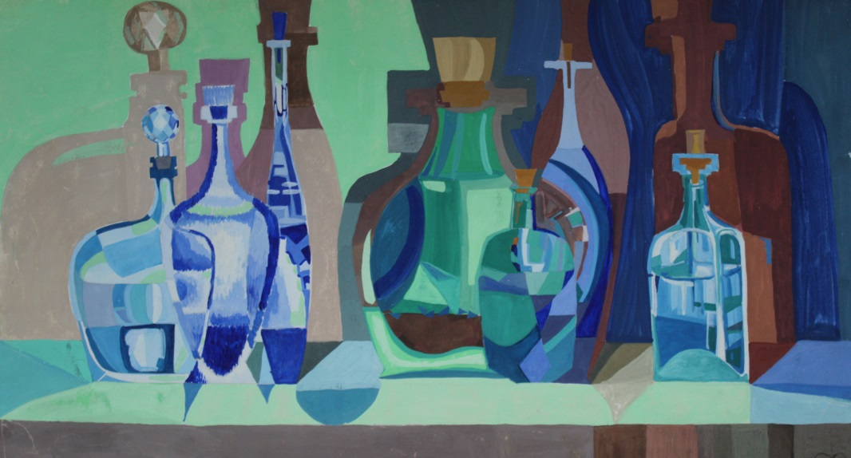
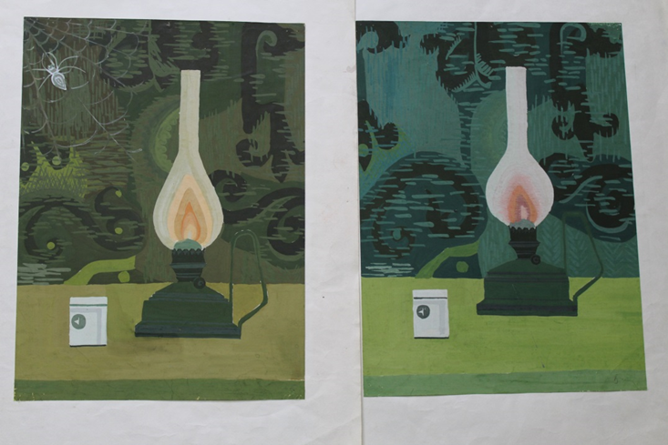
Выполнение декоративных работ, подразумевающих творческое осмысление натурных впечатлений
Декоративные задания предполагают лаконичное и уплощенное цветовое решение, заострение выразительных особенностей натуры. Такие задания помогают развитию цельности видения у учащихся.

Slide 17
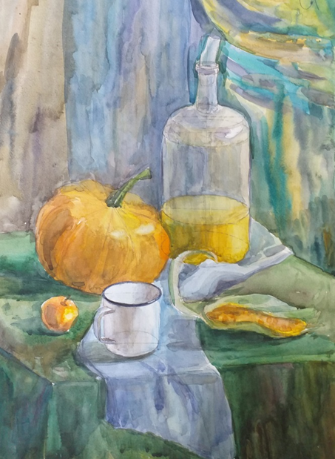
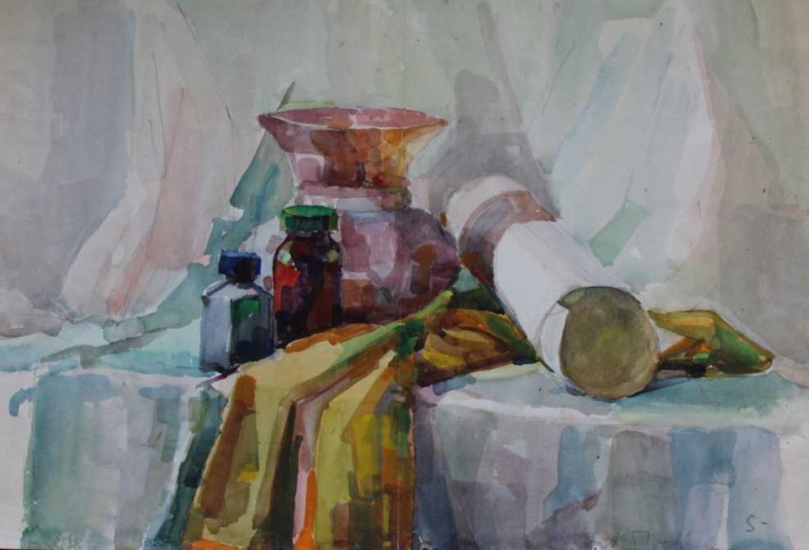
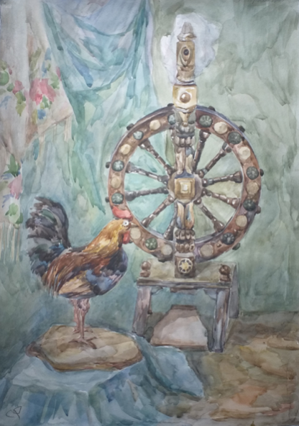
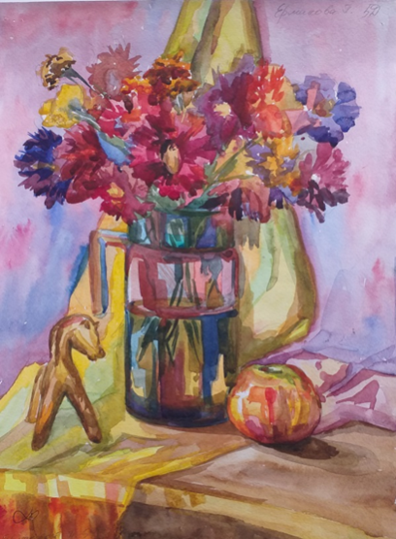
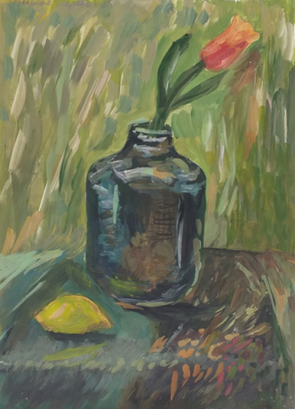
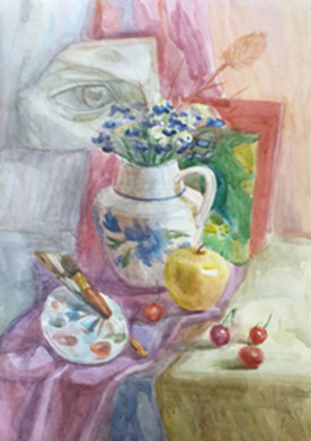
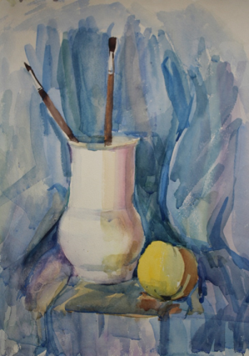
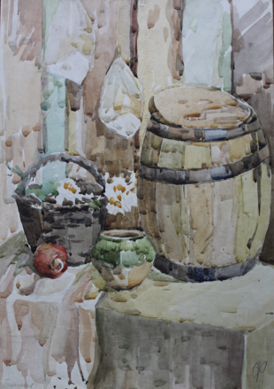
Развитие восприятия цвета на занятиях живописью достигается путем продуманного использования различных методов обучения, среди которых особо следует выделить наглядные методы

Slide 18
Спасибо за внимание!
В качестве иллюстраций были использованы работы учащихся СДХШ:Тумановой В., Паболковой Л.,Романчак Е., Комаровой А.,Кашиной А.,Логвиной А., Трунченковой М., Чигиртма Р., Рабочих А., Дука К.,Денисовой, Садовской М.,Гурик, Морозовой, Сейдаметовой Л.,Ермаковой П.,Бондарюк Е. и других.

